Slide 1
El desafío ante las amenazas e intimidación contra periodistas a través de las redes sociales
Universidad de Guadalajara

Slide 2
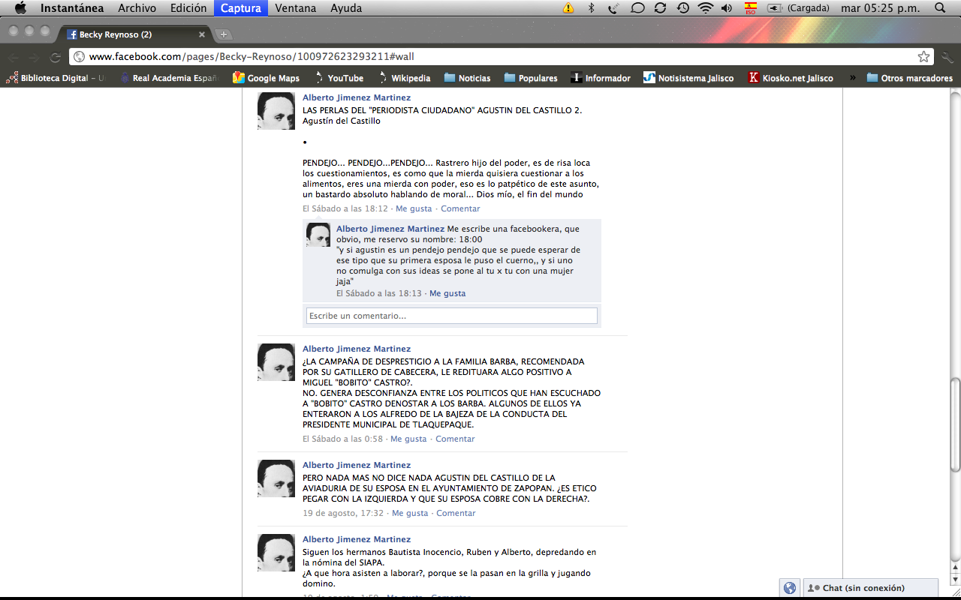

Slide 3
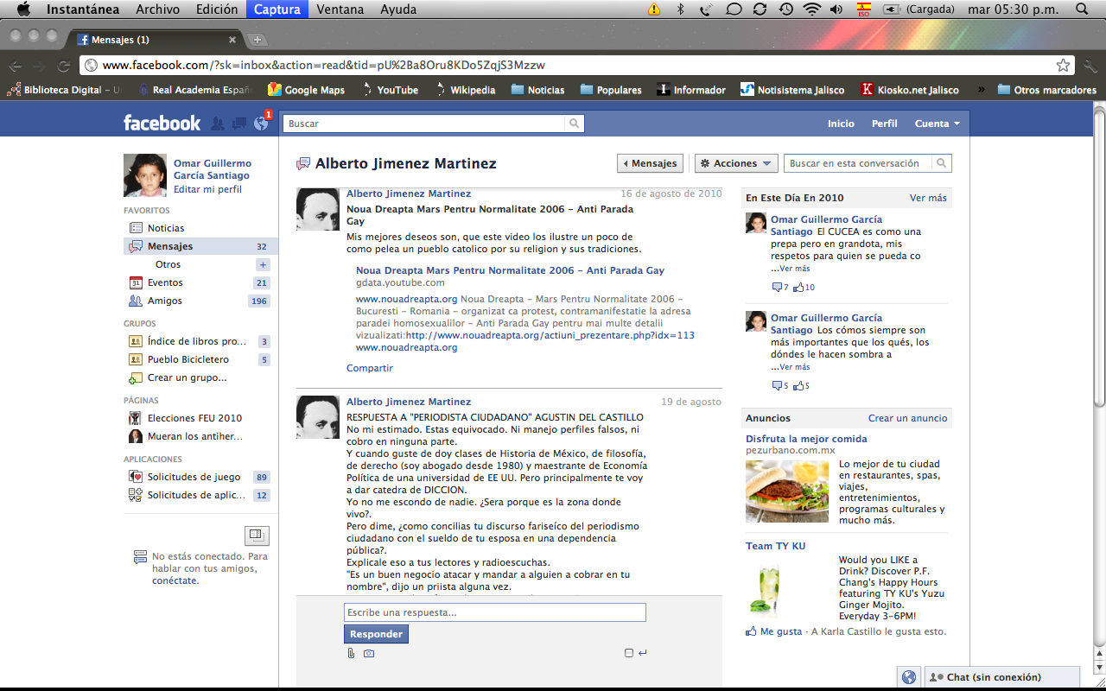

Slide 4
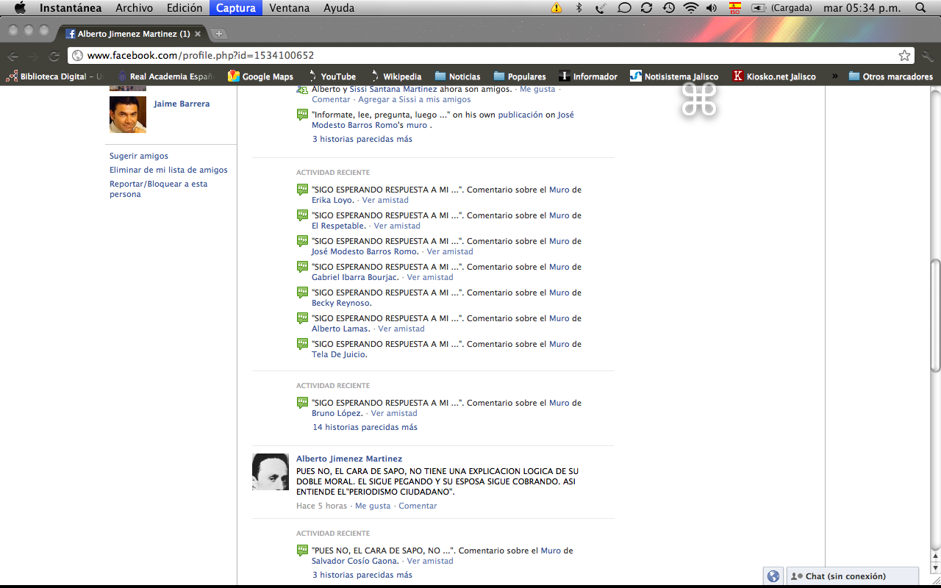

Slide 5
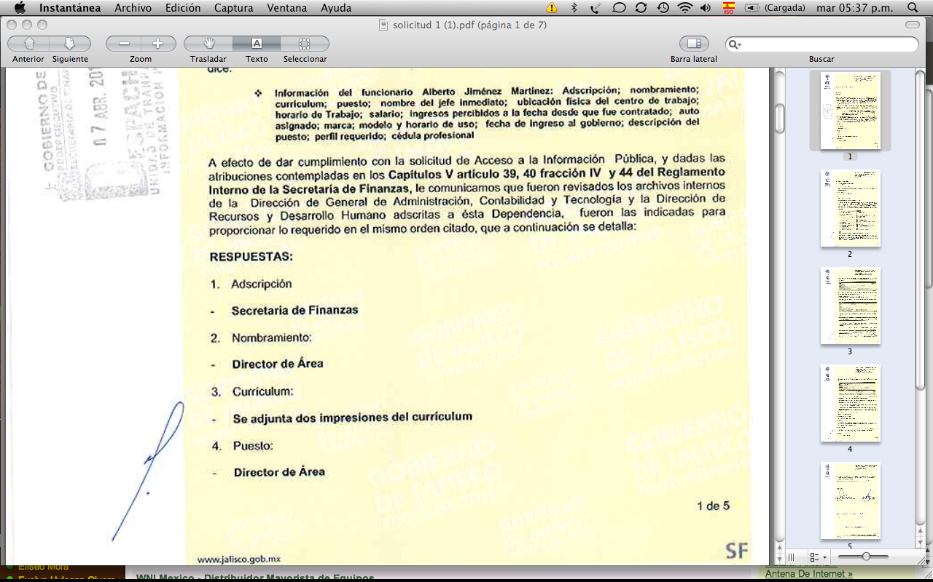

Slide 6
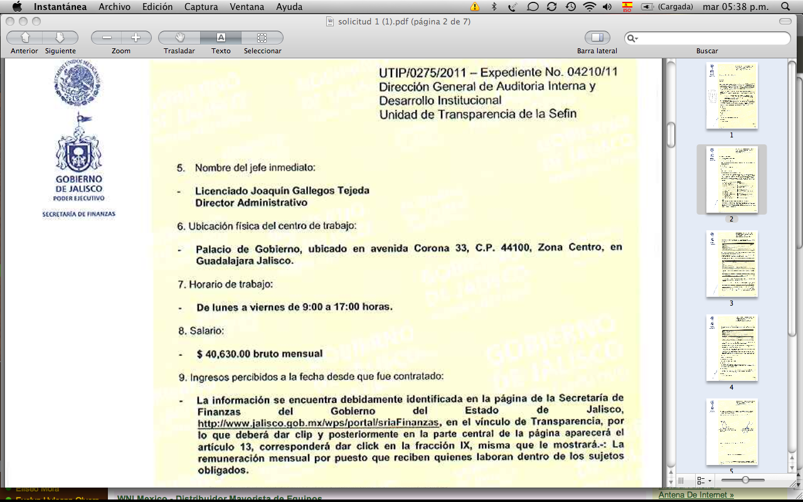

Slide 7
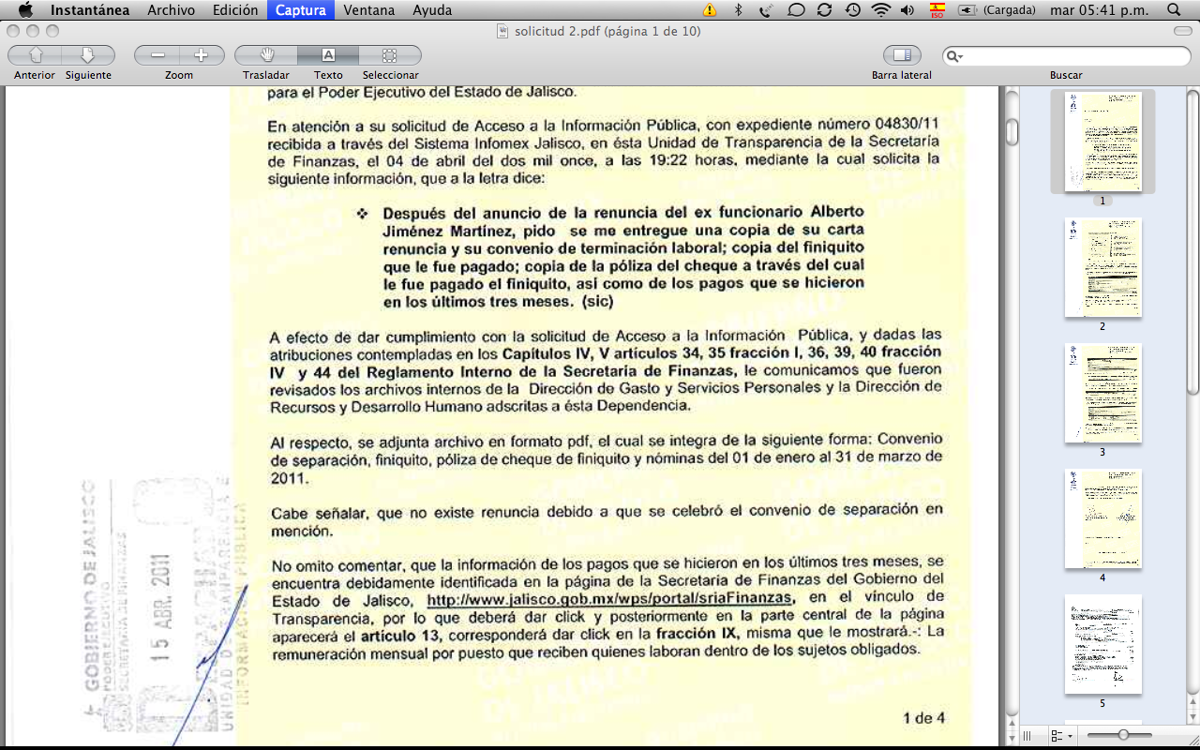

Slide 8
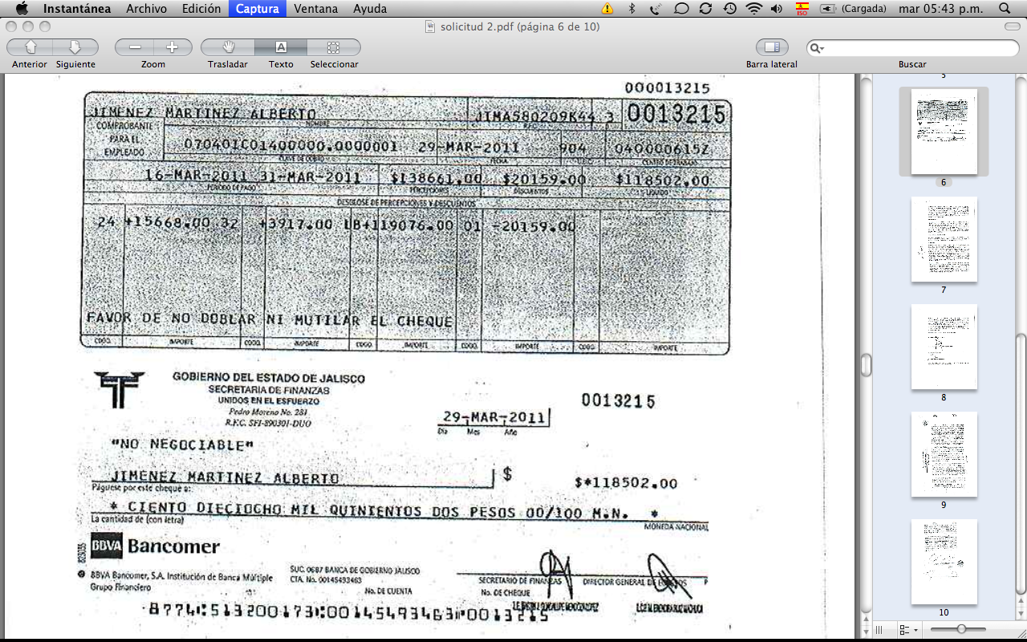

Slide 9
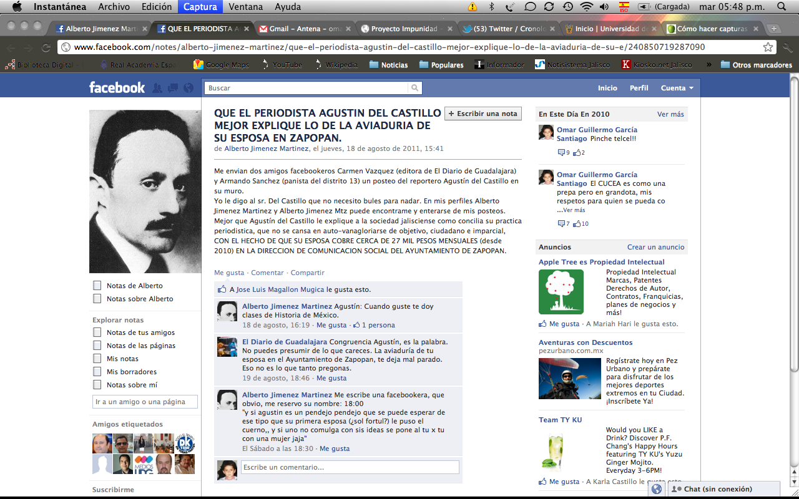

Slide 10
(25-Mar-2011).-
MURAL / Staff
La Comisión Estatal de Derechos Humanos Jalisco (CEDHJ) dictó ayer medidas cautelares al titular de la Secretaría de Finanzas (Sefin), Martín Mendoza López, para que ordene a Alberto Jiménez Martínez, "La Antena", abstenerse de intimidar a periodistas.
El organismo informó que las medidas se emiten para evitar atentados contra los derechos a la legalidad, seguridad jurídica e integridad personal de seis comunicadores, así como sus familias y domicilios.
El titular de la CEDHJ, Felipe de Jesús Álvarez Cibrián, indicó que se abrió de manera oficiosa la queja 1983/2011, tras publicaciones en periódicos y denuncias en medios electrónicos que señalaban el presumible hostigamiento de JiménezMartínez, quien es director de área en la Sefin.

Slide 11
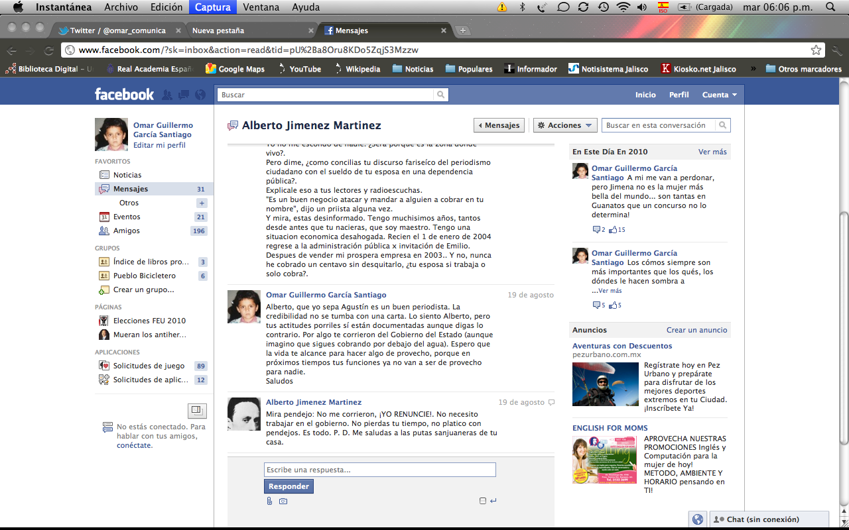

Slide 12
Gracias

